Slide 1


Integrantes: Alejandro Peña
Bastian Muñoz
Proyecto Portafolio de título: System AB

Slide 2

Relevancia del proyecto
En la actualidad el poder velar por la salud de las mascotas se ha vuelto poco ortodoxo en cuanto al hecho de tener que solicitar una cita en una clínica veterinaria, dado que requiere tener que acercarse a dicha clínica o solicitarlo por medio de un contacto que por lo general suele ser vía telefónica.
La manera de poder resolver esto es la creación de una página web que permita una gestión más expedita de los servicios que ofrezca la clínica, siendo las principales el agendamiento de horas y un apartado tipo e-commerce para los productos que comercializa dicha clínica.

Slide 3
Descripción del proyecto y pertinencia con el perfil de egreso.
El objetivo del proyecto es la creación de una página web que permita a clínicas veterinarias una gestión más expedita, tanto con los servicios que ofrece como clínica como alguna otra variable que posea el negocio, como por ejemplo la venta de productos tipo e-commerce.
El trabajo que se realizará permitirá evidenciar las competencias enunciadas y potenciar el perfil de egreso de la carrera de Ingeniería en Informática, con énfasis en el análisis de requerimientos, diseño de páginas web, enfocado en front y backend y manejo de base de datos, además de que la calidad del software sea presentable para un entorno profesional.

Slide 4

Relación con los intereses profesionales.
El proyecto está relacionado en cuanto al desarrollo de páginas web para pequeñas o medianas empresas que quieran surgir ante el avance de la tecnología, con una plataforma que permita que el alcance de sus productos sea más extenso y que sea una herramienta útil que podría replicarse de manera similar en contextos diferentes de empresas, potenciando lo relacionado a la creación de soluciones web y cómo su implementación podría beneficiar tanto a la empresa como a sus posibles usuarios/clientes que la utilicen.

Slide 5

Factibilidad del proyecto.
Se cuenta con los conocimientos en el desarrollo de páginas web. Además se podrá utilizar una base de datos con productos para ejemplificar cómo quedaría el diseño de la página y como se podrá interactuar en ella.
En cuanto a la operación, se busca que se pueda acceder mediante navegadores tanto web(computador) como móviles(celulares)
Relacionado a lo económico, no requerirá un mayor gasto, puesto que se pueden utilizar herramientas gratuitas para el desarrollo
Para considerar el tiempo de desarrollo, la creación de una página web se podrá realizar dentro del plazo establecido en la duración del semestre (14 semanas aproximadamente)
Desde la perspectiva personal, no existen impedimentos técnicos, de tiempo o actitudinales que puedan afectar negativamente el desarrollo de la solución.

Slide 6


Objetivos generales y específicos.
Crear una solución web para una clínica veterinaria que permita a los clientes solicitar diversos tipos de servicios, optimizando la gestión interna y mejorando la experiencia del usuario.
Creación de una solución web.
Implementación de una base de datos relacionado a la venta de productos.
Creación de módulos para agendamiento de horas.
Una página amigable e intuitiva para el usuario.

Slide 7

Metodología a utilizar.
La metodología que mejor se adaptará para el proyecto es una metodología ágil, la cual permitirá ir trabajando sobre la marcha las distintas funcionalidades con las que contará la solución y poder abordarlas de manera individual en un determinado tiempo establecido mediante sprints, los cuales estarán orientados a establecer las principales funcionalidades que se requieren como base para la página web.

Slide 8
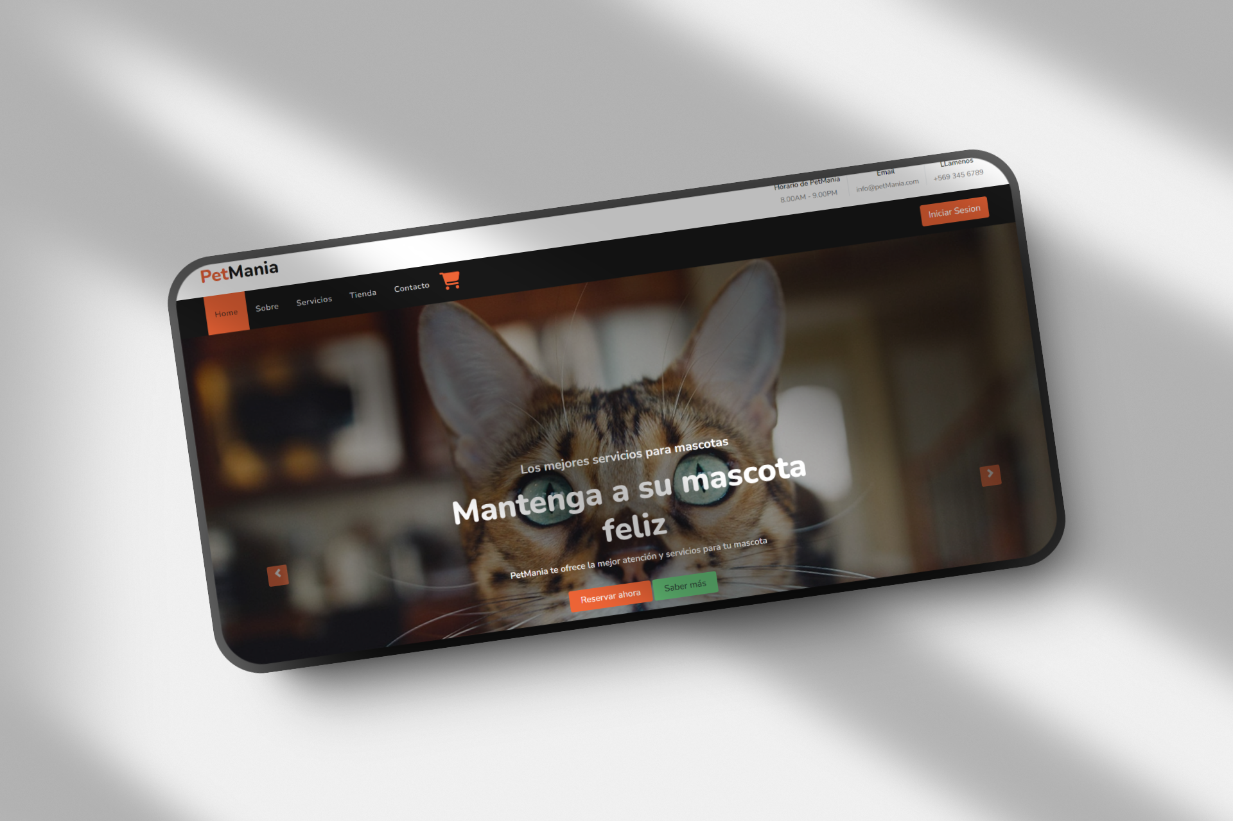

Slide 9
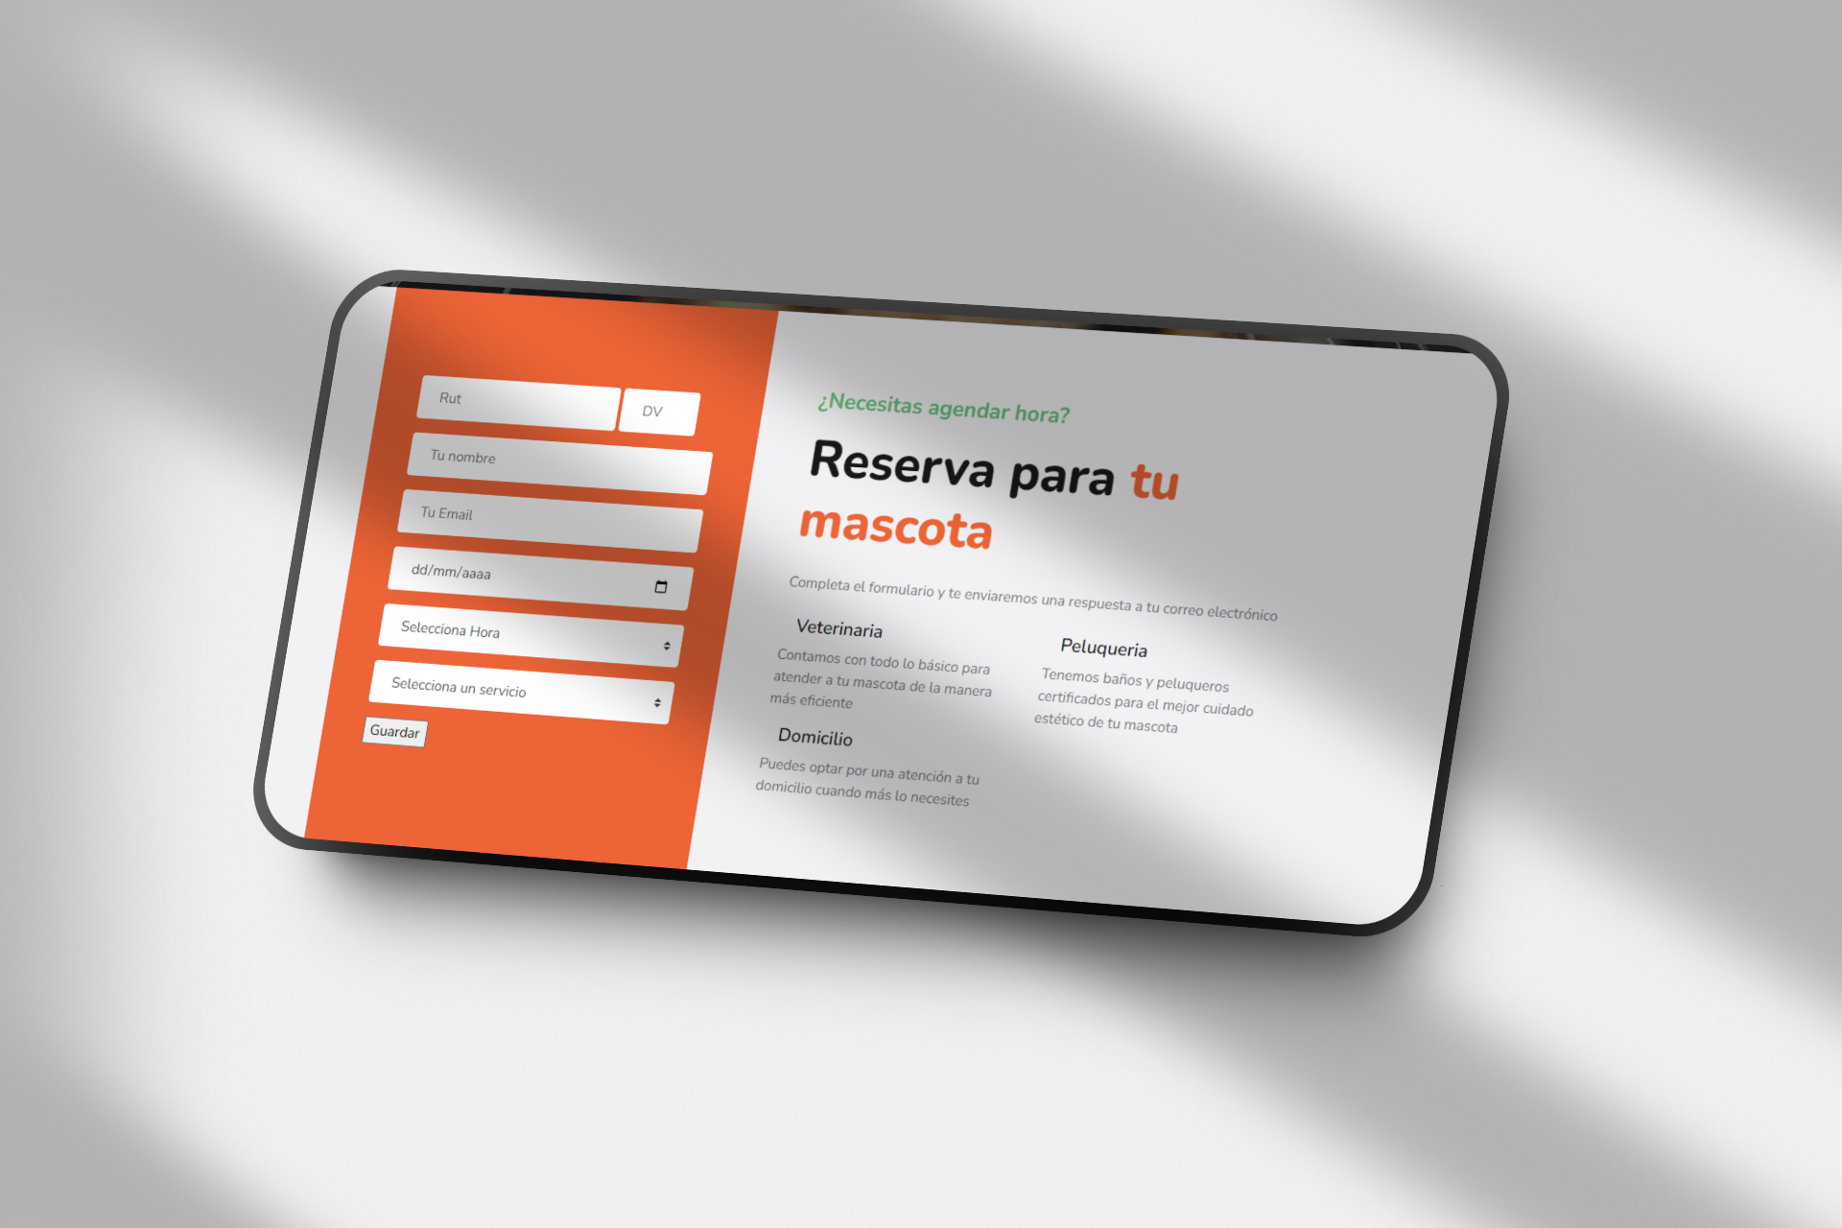

Slide 10
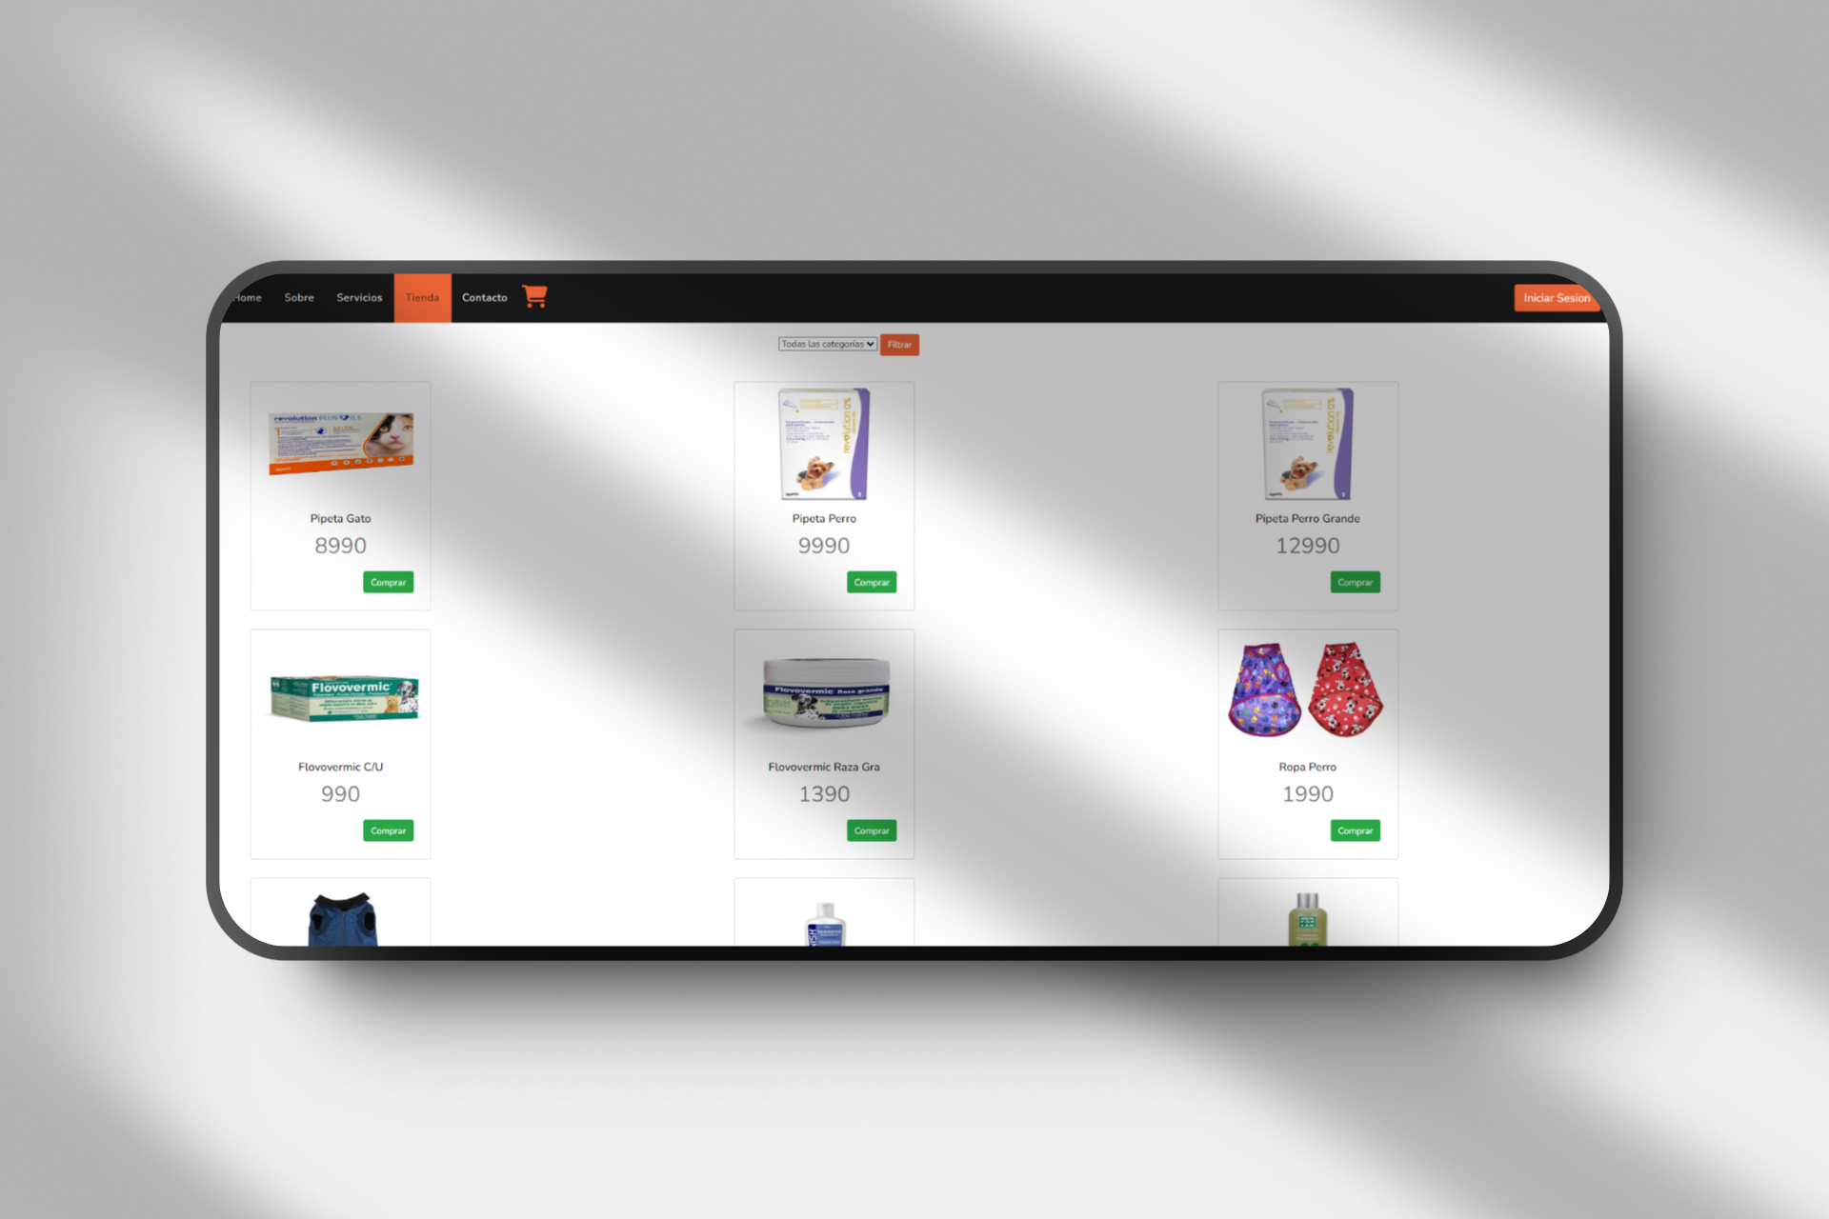

Slide 11
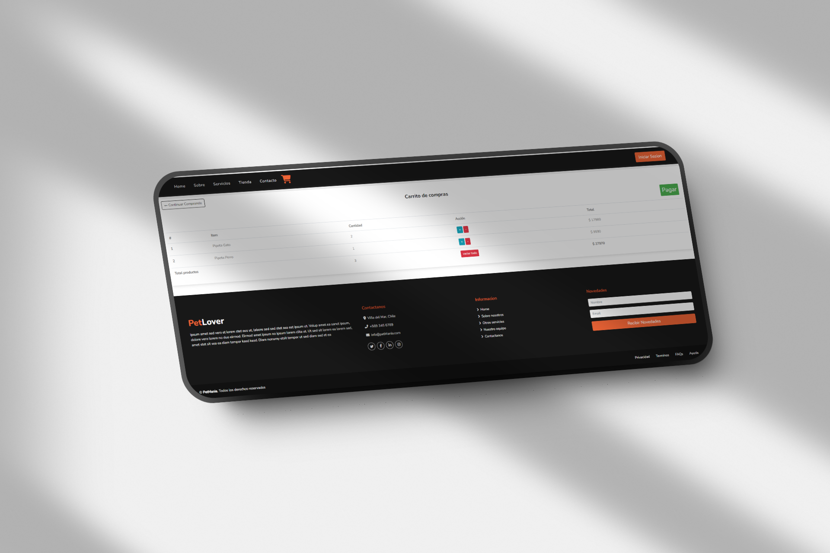

Slide 12
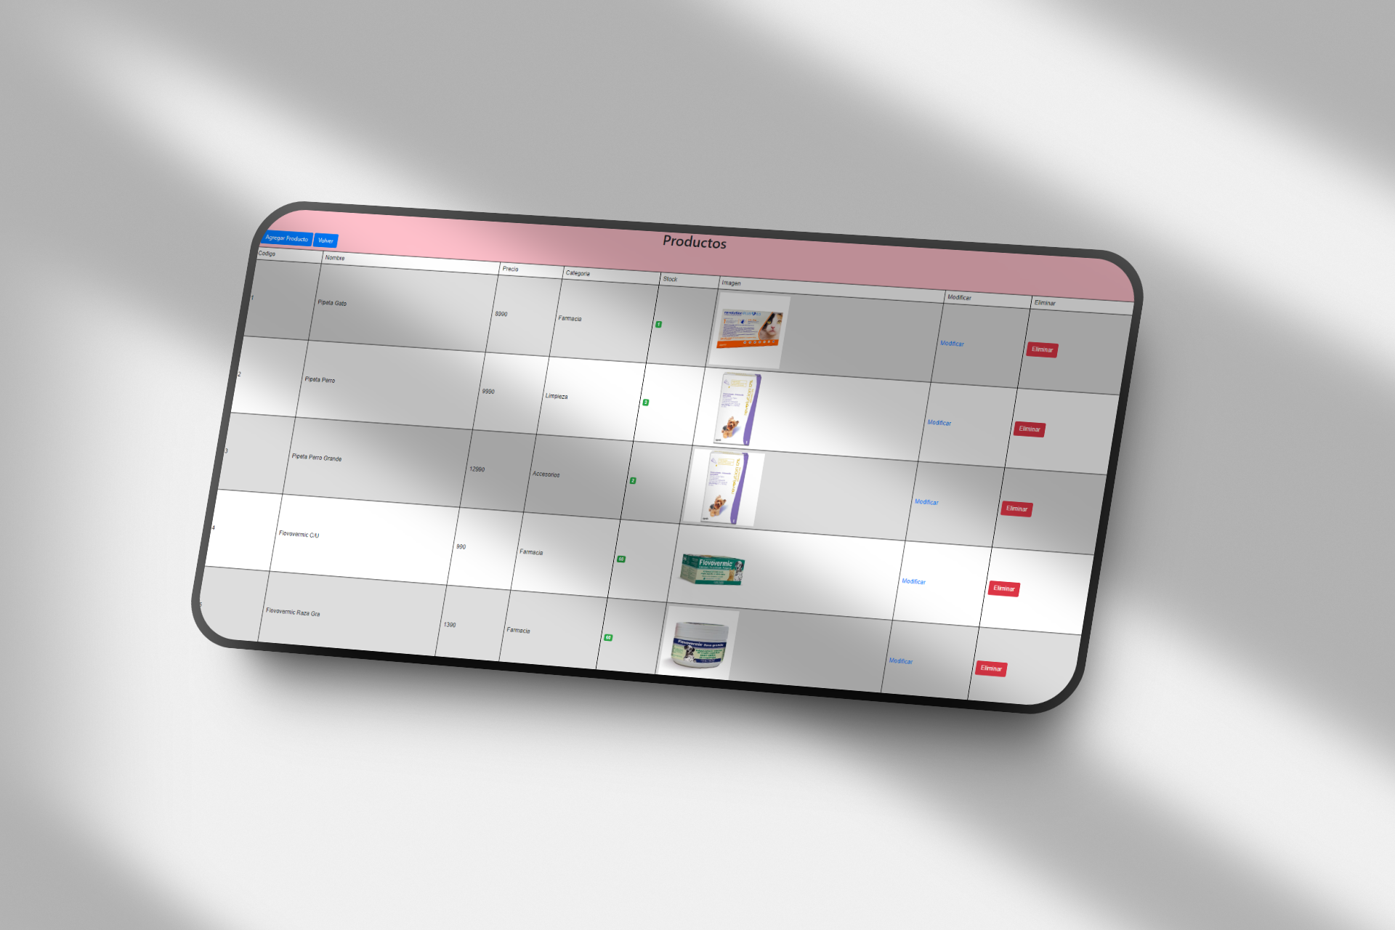

Slide 13
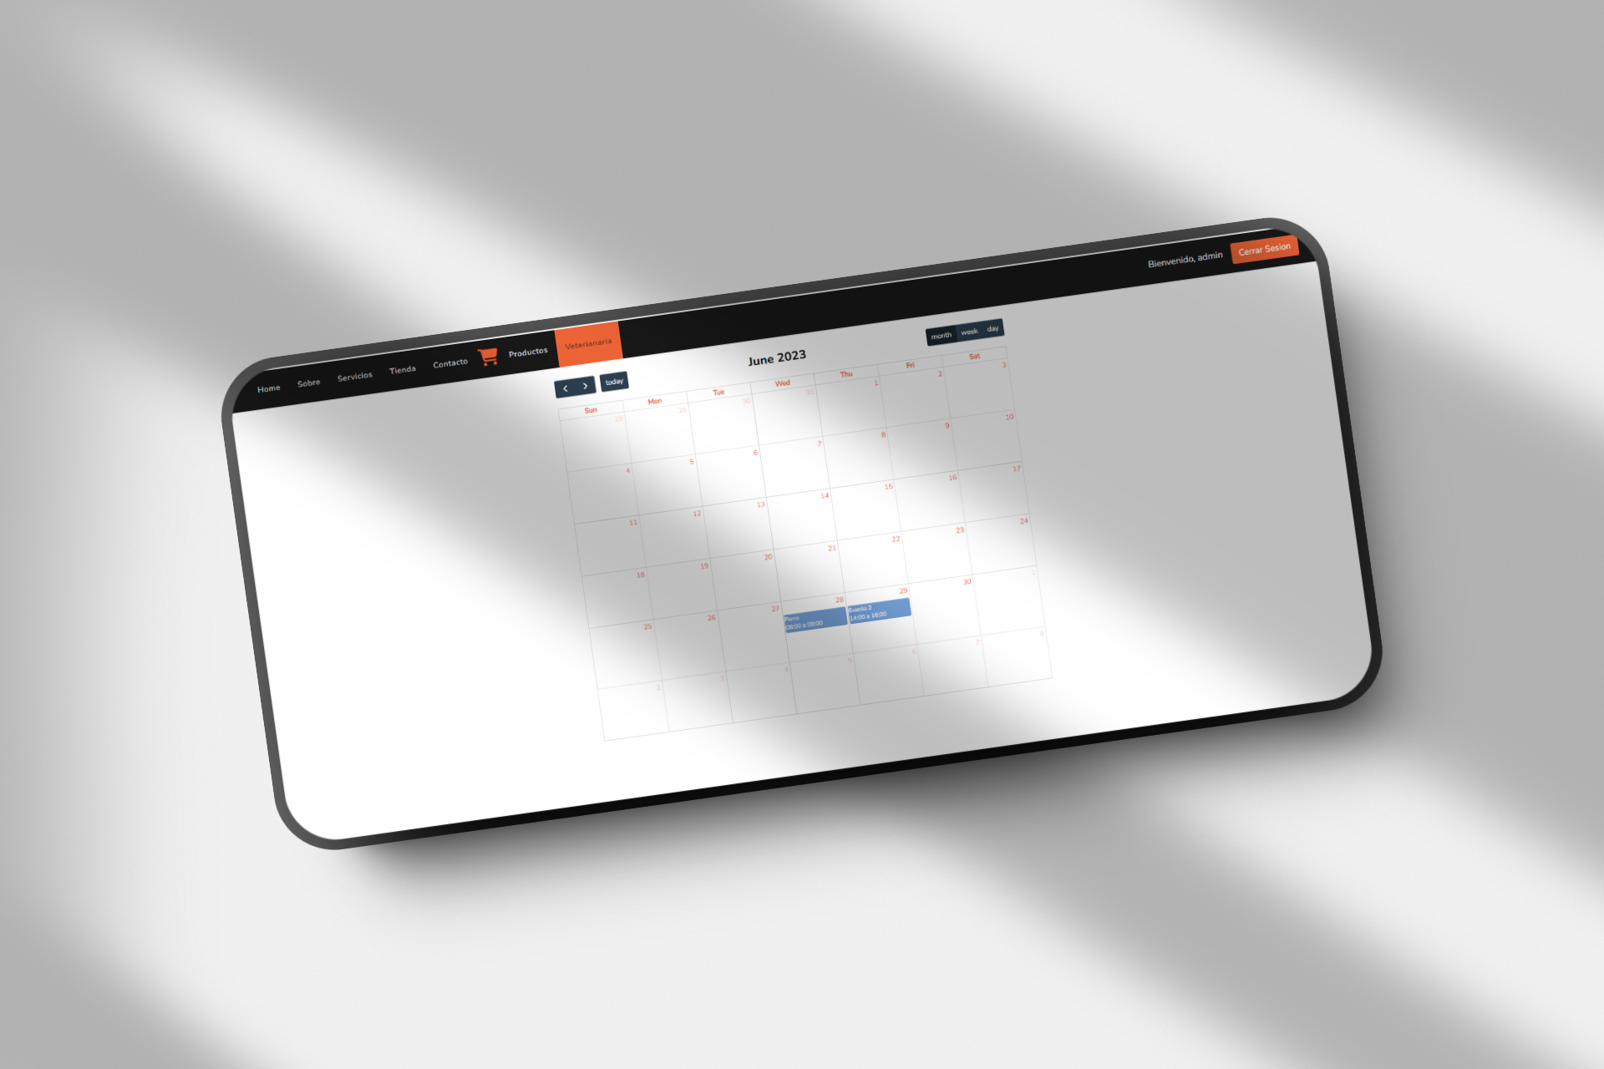

Slide 14

Conclusión
En conclusión, el proyecto busca implementar una solución web que optimice la gestión de servicios en clínicas veterinarias, mejorando la experiencia del cliente y la eficiencia interna. Con un enfoque en el desarrollo ágil y el uso de herramientas gratuitas, el proyecto es viable tanto técnica como económicamente, y su implementación beneficiará tanto a las clínicas como a sus clientes.

